Slide 1
Programmation Orientée Aspect
AOP
Mohamed Elyaakoubi

Slide 2
Les techniques de conception logicielles actuelles tentent d'architecturer les applications en modules indépendants les uns des autres.
C'est le principe même de la programmation orientée objet ou le logiciel est découpé en objets.
Dans la pratique, on s'aperçoit que ces couches logicielles sont en fait liées
Ainsi, une couche logicielle initialement dédiée à gérer la logique métier applicative, va se retrouver dépendante de modules gérant les aspects transactionnels, journalisation, etc.

Slide 3
Pourquoi AOP ?
La programmation orientée aspect (Aspect Oriented Programming ou AOP) permet de traiter séparément
des préoccupations métiers, qui constituent le cœur d'une application1.
Les préoccupations transversales (Cross Cutting Concerns CCC), qui relèvent souvent des aspects technique (Journalisation, Sécurité, Transaction, …)
Le AOP Permet de Séparer le code métier du code technique

Slide 4
Exemple :
Les méthodes d’une application peuvent contenir du code qui permet de loger des messages au début et la fin de la méthode.
Ce qui constitue une répétition du même code à tous les niveaux de l’application. Ce qui peut engendrer des problèmes au niveau de la maintenance.
Grace à la programmation orientée aspect, on peut développer notre application sans se préoccuper de la journalisation.
Une classe séparée (Aspect) pourra être développée par la suite pour doter l’application de cet aspect de journalisation
Il serait de même pour ajouter d’autres aspect techniques comme : La sécurité, Gestion de transaction, Gestion des exceptions,

Slide 5
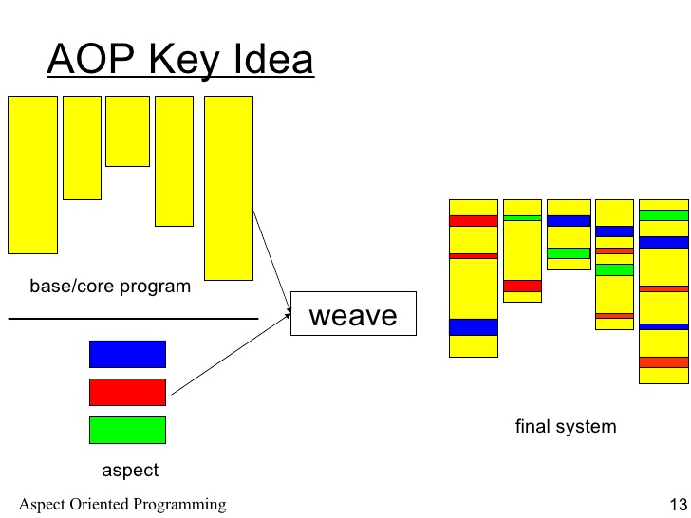
Tisseurs d’aspects
L'opération de tissage peut être faite à la compilation ou à l'exécution du programme.
Les tisseurs statiques s'appliquent à la compilation du programme. Ils prennent en entrée un ensemble de classes et un ensemble d'aspects pour fournir un programme compilé augmenté d'aspects.
Les tisseurs dynamiques sont, quant à eux, capables d'appliquer les aspects dynamiquement, pendant l'exécution du programme. Leur principal atout est leur capacité à ajouter, supprimer ou modifier les aspects à chaud pendant l'exécution du programme, ce qui est très utile pour les serveurs d'applications.

Slide 6
Concepts de l’AOP
Les points de jonction (JoinPoint)
Les points de coupures (PointCut)
Les Codes Advices (greffon)

Slide 7
Point de jonction
Point de jonction ou endroit spécifique dans le flot d'exécution du système, où il est valide d'insérer un greffon.
Il n'est pas possible, par exemple, d'insérer un greffon au milieu du code d'une fonction. Par contre on pourra le faire avant, autour de, à la place ou après l'appel de la fonction.
Les points de coupure (JoinCut)
Un point de coupure désigne un ensemble de point de jonctions. Il existe plusieurs types de points de coupures :
Les coupes d'appels de méthodes désignant un ensemble d'appels de méthodes.

Slide 8
Les Codes Advices
Les blocs Advices sont des blocs de code qu'exécutera un aspect. Les codes Advices caractérisent le comportement de l’aspect.
Chaque code Advice d'un aspect doit être associé à une coupe pour être exécuté. Ils ne seront exécutés que si un évènement définie par un point de coupure à été intercepté.
Un code advice peut être exécuté selon trois modes : avant, après, ou autour d'un point de jonction.
Lorsqu'il est exécuté autour du point de jonction, il peut carrément remplacer l'exécution de ce dernier, ou bien lui redonner le contrôle.

Slide 9
Programmation Orientée
Spring AOP (Exemple)

Slide 10
Description
Le pattern Proxy a pour objectif la conception d’un objet qui se substitue à un autre objet (le sujet) et qui en contrôle l’accès.
L’objet qui effectue la substitution possède la même interface que le sujet, ce qui rend cette substitution transparente vis-à-vis des clients.

Slide 11
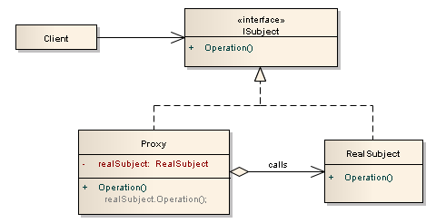
Modèle
Le proxy reçoit les appels du client à la place du sujet réel. Quand il le juge approprié, il délègue ces messages au sujet réel. Il doit, dans ce cas, créer préalablement le sujet réel si ce n’est déjà fait.

Slide 12
Domaine d’application
Les proxys sont très utilisés en programmation par objets. Il existe différents types de proxy :
proxy virtuel : permet de créer un objet de taille importante au moment approprié ;
proxy remote : permet d’accéder à un objet s’exécutant dans un autre environnement. Ce type de proxy est mis en œuvre dans les systèmes d’objets distants (CORBA, Java RMI) ;
proxy de protection : permet de sécuriser l’accès à un objet, par exemple par des techniques d’authentification.
Proxy pour AOP

Slide 13
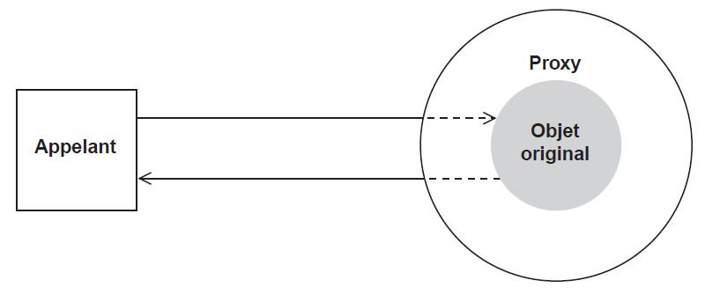
Proxy et AOP
Nous pouvons appliquer le design pattern Proxy pour séparer les préoccupations transversales des préoccupations métiers.
Le principe du design pattern Proxy est d’envelopper un objet dans un mandataire et d’utiliser celui-ci à la place de l’objet original. Tous les appels effectués sur l’objet original passent tout d’abord au travers du proxy.

Slide 14
Le proxy décide si les appels de méthodes doivent être transmis à l’objet original, ainsi que du moment où cela se produit. Au même temps, le proxy peut également effectuer des opérations supplémentaires avant et après chaque appel de méthode.
C’est pourquoi le proxy représente un bon endroit où mettre en œuvre les préoccupations transversales.

Slide 15
Implémentation
En Java, il existe deux manières d’implémenter le design pattern Proxy.
Un proxy dédié enveloppe l’objet et réalise des tâches avant et après chaque appel de méthode.
Un proxy dynamique disponible dans le JDK version 1.3 et ultérieure.
créer dynamiquement un proxy pour n’importe quel objet.
Restriction, l’objet doit implémenter au moins une interface, et seuls les appels aux méthodes déclarées dans les interfaces passeront par le proxy.
le proxy CGLIB, qui ne souffre pas de cette restriction.

Slide 16
Configuration du conteneur
<?xml version="1.0" encoding="UTF-8"?>
<beans xmlns="http://www.springframework.org/schema/beans"
xmlns:xsi="http://www.w3.org/2001/XMLSchema-instance"
xmlns:aop="http://www.springframework.org/schema/aop"
xsi:schemaLocation="http://www.springframework.org/schema/beans
http://www.springframework.org/schema/beans/spring-beans.xsd
http://www.springframework.org/schema/aop
http://www.springframework.org/schema/aop/spring-aop-2.5.xsd">
<!– Configuration beans-->
<!– Configuration aop -->
</beans>

Slide 17
Code metier
package ma.ensa.model;
public class Compte {
private double solde;
public double getSolde() {
return solde;
}
public void setSolde(double solde) {
this.solde = solde;
}
public void retirer(double mt) throws Exception{
if (mt<0 ) throw new Exception();
else solde-=mt;
}
public void verser(double mt){
solde+=mt;
}
public double affichesolde(){
return this.solde;
}}

Slide 18
<!– Configuration beans-->
<bean id="metier" class="ma.ensa.model.Compte" />
<bean id="logger" class="ma.ensa.aop.LogAop"/>

Slide 19
<!– Configuration aop-->
<aop:config>
<aop:pointcut expression="execution(* *..Compte.verser(double))" id="logverserMeth"/>
<aop:pointcut expression="execution(* *..Compte.affichesolde())" id="logsoldeMeth"/>
<aop:aspect ref="logger">
<!--
<aop:before method="entreemethode" pointcut-ref="logverserMeth"/>
<aop:after-returning method="sortiemethode" returning="sold"
pointcut-ref="logsoldeMeth" />
-->
<aop:around method="logaroundmethode" pointcut-ref="logverserMeth" />
<aop:after-throwing pointcut-ref="logretirerMeth" method="afficherExceptionTrace"
throwing="exception" />
</aop:aspect>
</aop:config>

Slide 20
package ma.ensa.model;
public class Compte {
private double solde;
public double getSolde() {
return solde;
}
public void setSolde(double solde) {
this.solde = solde;
}
public void retirer(double mt) throws Exception{
if (mt<0 ) throw new Exception();
else solde-=mt;
}
public void verser(double mt){
solde+=mt;
}
public double affichesolde(){
return this.solde;
}}

Slide 21
Code Aspect
package ma.ensa.aop;
import org.apache.log4j.Logger;
import org.aspectj.lang.ProceedingJoinPoint;
public class LogAop {
private static final Logger logger = Logger.getLogger(LogAop.class);
public void entreemethode(){
logger.info("entree de méthode");
}
public void sortiemethode(Object sold){
logger.info("sortie de methode");
}
public void logaroundmethode(ProceedingJoinPoint joinPoint ) throws Throwable{
System.out.println("************");
if( (double) joinPoint.getArgs()[0] < 1000) joinPoint.proceed();
else System.out.println("nooon");
System.out.println("+++++++++++=");
}
public void afficherExceptionTrace(final Exception exception) throws Throwable {
System.out.println("Exception durant la methode : " + exception);
}
}

Slide 22
Code Exemple
https://github.com/elyaakoubi/tpAOP

